Slide 1
Menselijke copy schrijven met ChatGPT & Claude
Katleen Van Landschoot

Slide 2
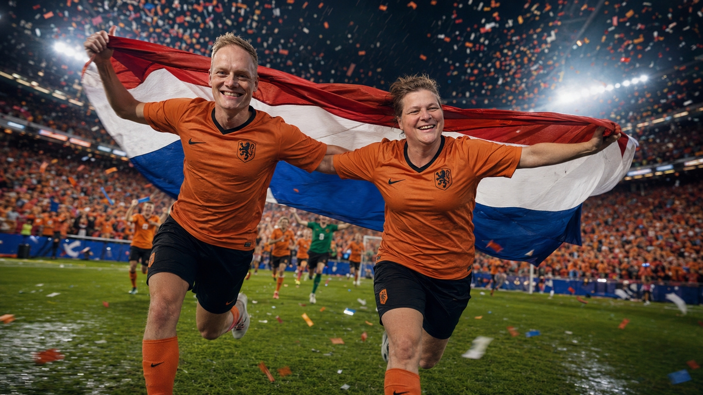
Met ChatGPT kun je zotte dingen doen ☺

Slide 3
WK-prompt
Ultra dynamic cinematic action shot, [YOUR APPEARANCE] running across the football field carrying a massive The Netherlands flag after winning the World Cup, emotional celebration, dramatic stadium lights, confetti storm, fans screaming in the background, wet grass reflecting floodlights, motion blur from running movement, realistic cloth simulation on the flag, cinematic low-angle tracking shot, sports advertising energy, vibrant red-white-blue color explosion, ultra realistic lighting diusion, photographed with Phantom Flex camera, 35mm lens, slow-motion sports aesthetic, hyper detailed textures, 8K.

Slide 4
WK-prompt
Epic cinematic hero shot, picture the person in the attachment, wide open mouth screaming in joy, athletic build standing at the center of a legendary football stadium at night holding the FIFA World Cup trophy high above the head with both hands, emotional victorious posture, rain falling dramatically under stadium floodlights, dark red Portugal national team jersey number 7 soaked with rain droplets, golden reflections bouncing from the trophy onto the face, crowd and smiling teammates including Cristiano Ronaldo blurred in the background, cinematic smoke and atmosphere haze, dramatic backlight outlining the body silhouette, intense emotional energy, ultra realistic wet grass texture, symmetrical composition, cinematic depth, premium Nike sports commercial aesthetic, realistic facial details, volumetric rain lighting, shot with Sony Venice cinema camera, 50mm anamorphic lens, film grain texture, ultra detailed reflections, high contrast sports photography, 8K cinematic realism. NEGATIVE PROMPT: plastic skin, blurry trophy, extra fingers, bad anatomy, cartoon style, unrealistic rain, low detail, solo player without teammates.

Slide 5


Of beestige beelden maken voor advertenties

Slide 6
Beestige prompt
Hyper-realistic cinematic portrait of the woman from the uploaded image as a fierce warrior, wading through a tropical swamp. She carries a heavy crocodile across her shoulders. Wet hair, sweat-stained tank top, cargo shorts. Dappled jungle light, 8k, gritty texture, intense gaze

Slide 7
Het echte voordeel zit niet echt in de prompts
Het is weten wat je moet testen:
- de context
- het doel van je instructies
- de manier van instructies geven
- de emotionele toon in je prompt
- begrijpen wat AI doet met je instructies
Dat zijn alle zaken die de meeste mensen overslaan omdat ze op zoek zijn naar 'de beste AI-tool', de beste prompt, de beste custom gpt of de beste skill.

Slide 8
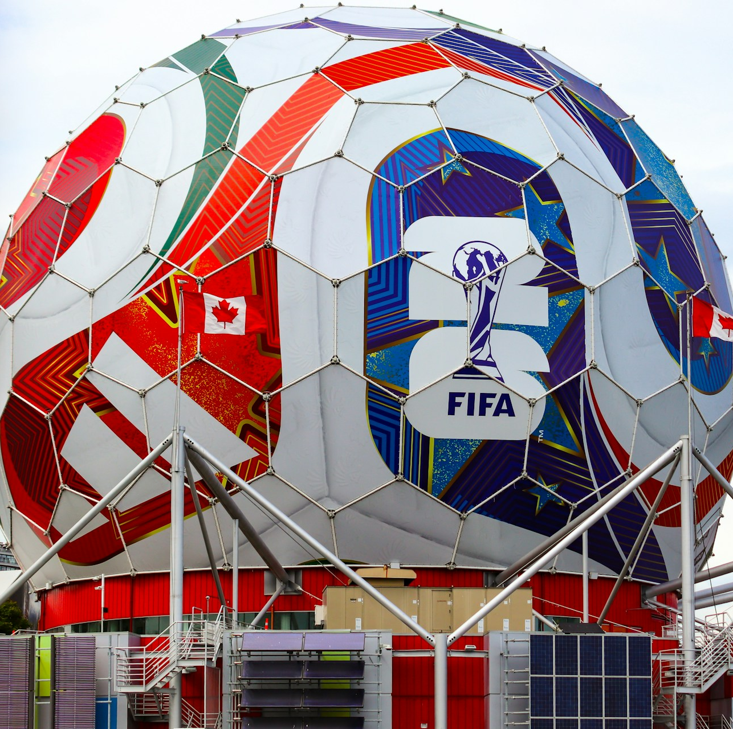
De meeste prompts slaan de (WK)-bal mis
Download daarom nu het document
‘Veelgebruikte prompts en waarom ze niet werken (en hoe je dat oplost)’
via deze link:
https://www.decopywriter.be/mastershake-ai-dag/

Slide 9
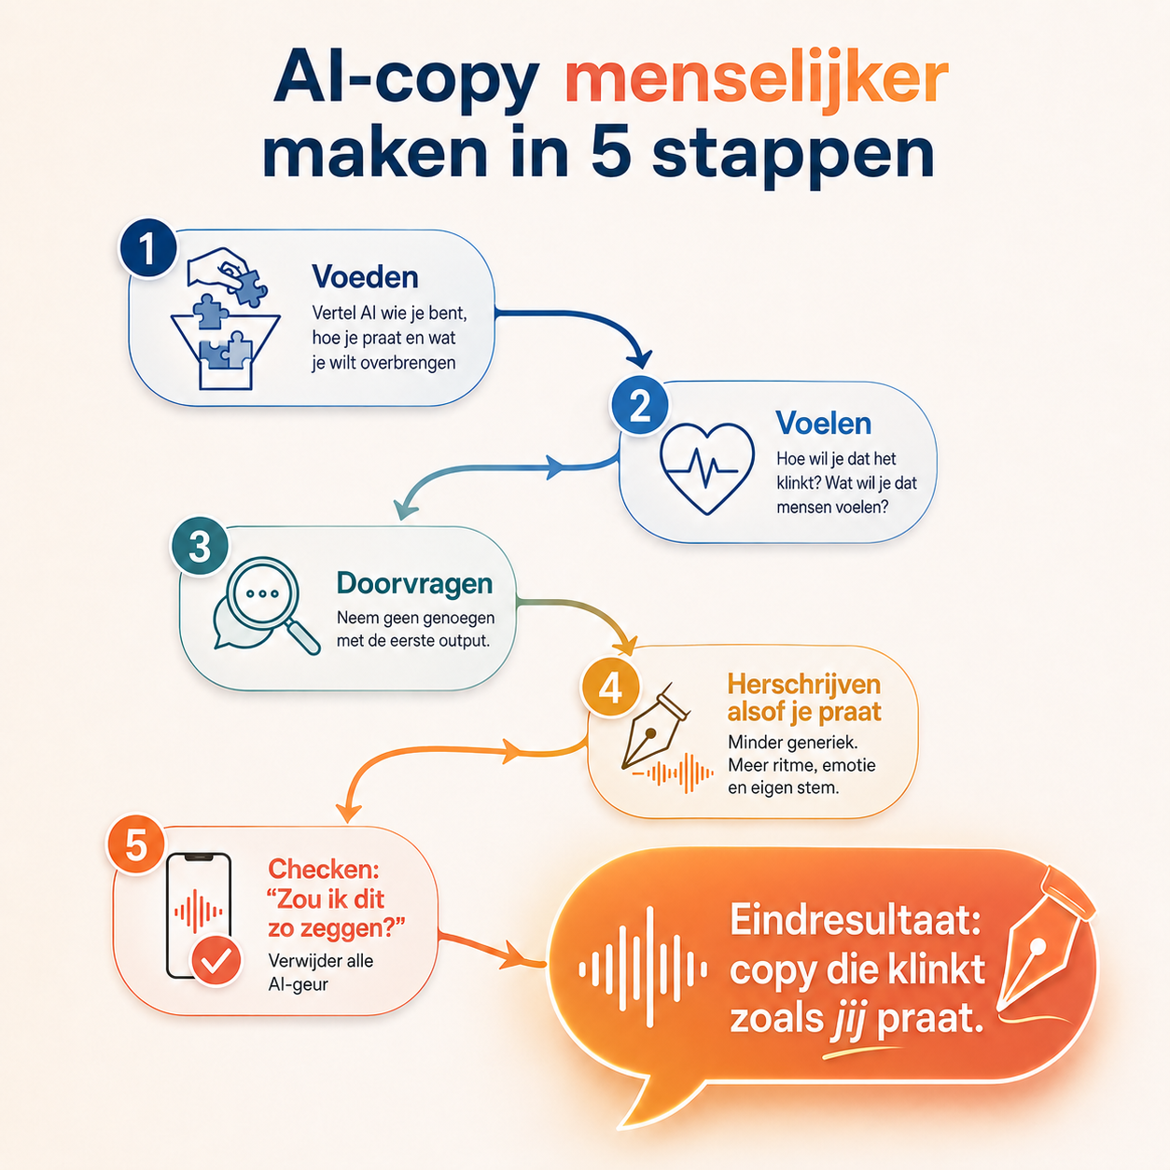

Slide 10
Handige link
https://www.decopywriter.be/mastershake-ai-dag/

Slide 11
Waaraan denk je als ik zeg… ?
mot

Slide 12
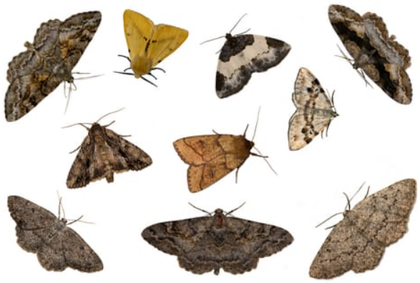
Waaraan denk je als ik zeg… mot?

Slide 13
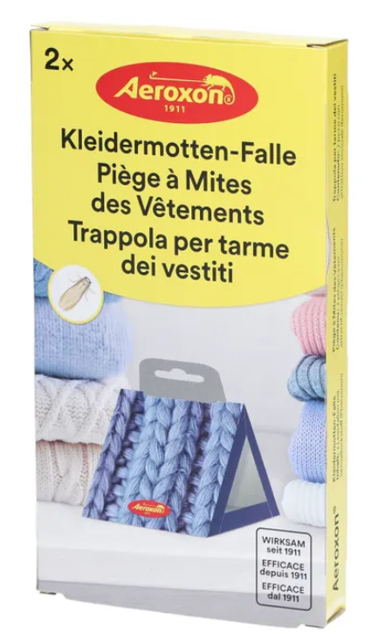
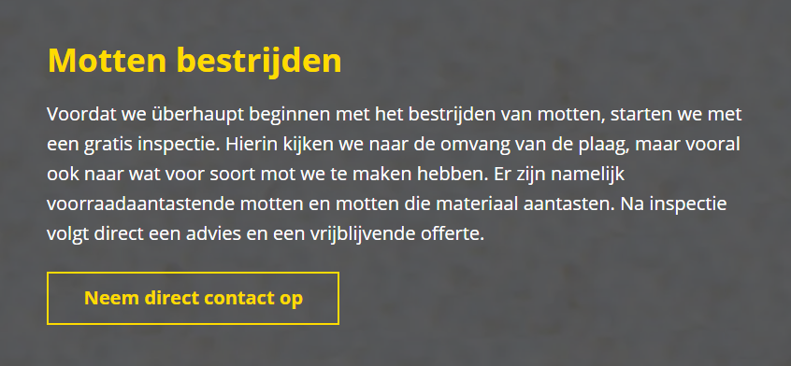
Waaraan denk je als ik zeg… mot?

Slide 14
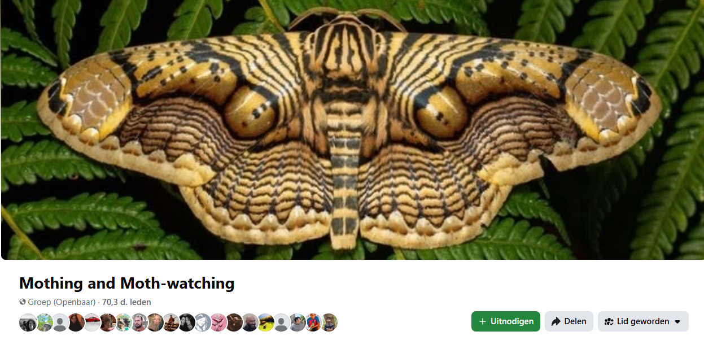
Of: aan de club van de motten?

Slide 15
Ode aan de mot
Groep gemaakt op 9 juli 2010
https://www.facebook.com/groups/137219092972521/
Doel van de groep:
Actief op zoek gaan naar en het identificeren van motten. De verlichting bij willekeurige huizen gebruiken om motten te spotten, ze met een blacklight zoeken en urenlang bezig zijn met het identificeren ervan. Gebruik deze groep om je raadselachtige motten te posten of gewoon om je interessante vondsten te delen

Slide 16

De atlasmot (spanwijdte van 25 tot 30cm)

Slide 17
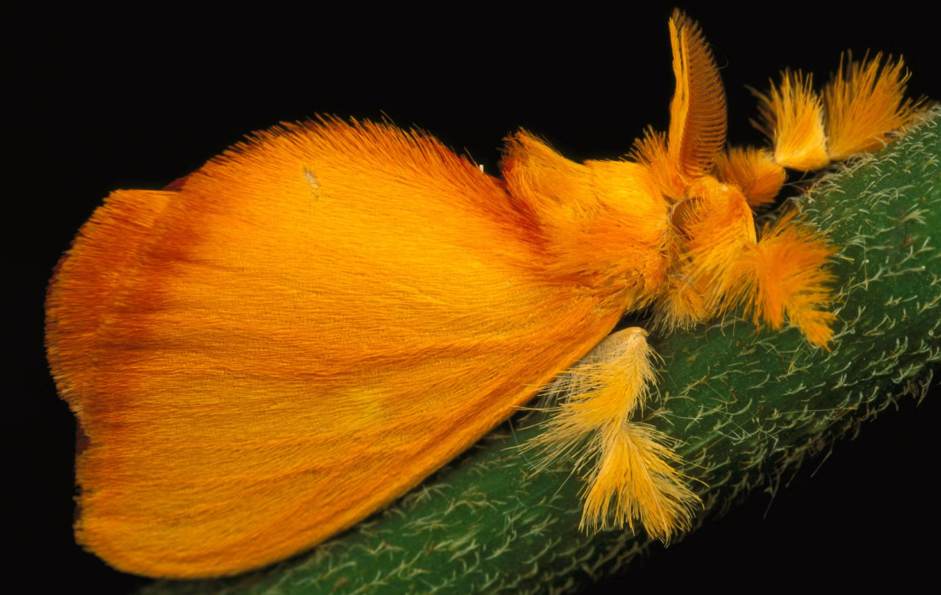
De pluizige acraga coa

Slide 18
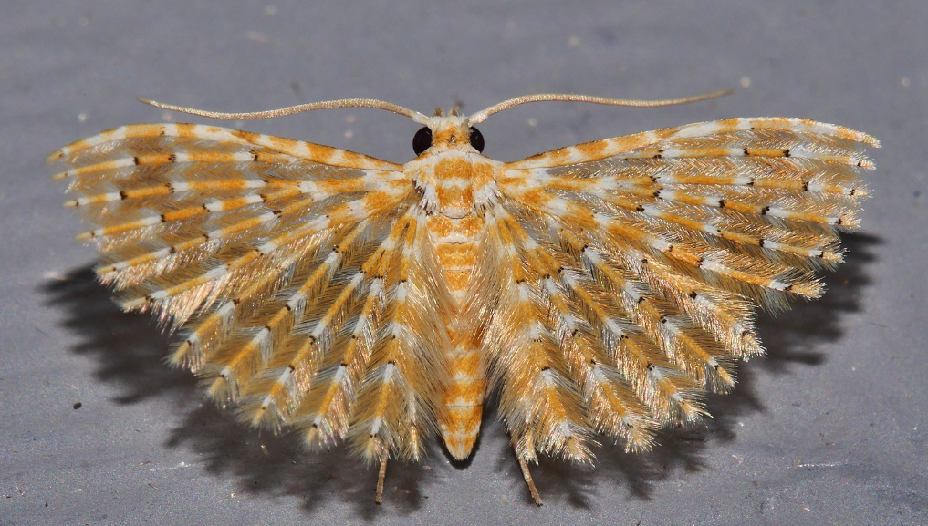
De waaiermot

Slide 19

De mot heeft hetzelfde imago als AI-tekst

Slide 20
Doe de StemLock
dashing-gaufre-ea23f0.netlify.app

Slide 21
Adviezen en prompts voor betere prompts
Vraag AI om je eigen prompt te beoordelen: “Gedraag je als een ervaren prompt engineer en evalueer mijn prompt.”
Of uitgebreider: “Gedraag je als een ervaren prompt engineer. Evalueer deze prompt kritisch: wat werkt, wat wringt en wat zou je alleen aanpassen als het echt nodig is?”
=> De prompt vraagt het model om je prompt te verbeteren zónder dat het weet wat je ermee wilt bereiken. Een prompt kun je niet beoordelen los van zijn doel. Een vage prompt voor een gedicht is iets heel anders dan een vage prompt voor een juridische samenvatting. Het model gaat dus gokken naar je intentie en je krijgt een algemene kritiek op een prompt waarvan het de bedoeling niet kent.
"Gedraag je als een ervaren prompt engineer" voelt krachtig, maar de waarde zit in wat je het model concreet laat dóén. Veel cursisten denken dat ze beter instructies geven door zwaardere titels te stapelen (“Je bent een wereldberoemde…"). Dat is schijnkwaliteit.

Slide 22
Adviezen en prompts voor betere prompts
Bouw je prompt op met deze bouwstenen:
Rol & stem: wie schrijft, in welk register, met welke voorbeeldzinnen
Context: waar gaat het over, voor wie, waar past het in het geheel
De menselijke kern: het seed idea, de metafoor, jouw eigen formulering
Taak met kader: lengte, structuur, wat "goed" betekent hier
Denk-uitbreiding: de blinde-vlek-vraag (Macphersons sterke punt) plus een eerlijkheidscheck: "waar is mijn idee dunner dan het lijkt?"
Iteratie ingebouwd: vraag om twee verschillende richtingen, niet één veilige

Slide 23
Prompt om AI uit de brave assistent-modus te halen
“Wat zie jij dat ik zelf nog niet zie, maar dat ik volgens jou wél moet horen?”
Of als je echt scherpe feedback wilt: “Wat moet je me eigenlijk zeggen, als je helemaal eerlijk bent?”
Die prompt leidt tot feedback die anders misschien te voorzichtig blijft. Het model zoekt naar iets dat onder de oppervlakte zit: een patroon, gemiste kans, zwakke plek, blinde vlek of sterke intuïtie.

Slide 24
Mini-oefening: herken het awareness-level
Hoe? Met de Awareness-signaal prompt
Hoe werkt het? Raad eerst zelf. Daarna laat de prompt je één ding zien dat je waarschijnlijk niet zag.
De prompt toont je hoe je in je eigen tekst kunt zien welk bewustzijnsniveau je aanraakt

Slide 25
Mini-oefening: herken het awareness-level
Hoe? Met de Awareness-signaal prompt
Hoe werkt het? Raad eerst zelf. Daarna laat de prompt je één ding zien dat je waarschijnlijk niet zag.
De prompt toont je hoe je in je eigen tekst kunt zien welk bewustzijnsniveau je aanraakt
De prompt oordeelt: zit je tekst op het juiste niveau voor je doel of niet?
Eén betere openingszin, afgestemd op het juiste bewustzijnsniveau

Slide 26
De Awareness-signaal prompt (1/2)
Je laat me in deze oefening één signaal zien waaraan ik het awareness-level van een tekst herken (de vijf levels van Eugene Schwartz). Je laat me één ding zien dat ik over het hoofd zag en je laat het kwartje meteen vallen: je legt het zelf uit, kort en helder, zodat ik denk “Oh, zó zie je dat". Je geeft me geen denkopdracht en stelt geen vraag die ik eerst moet oplossen.
Schrijf maximaal 120 woorden. Schrijf concreet. Spreek me aan als iemand die het bijna doorhad. Geen gedachtestreepjes, geen jargon zonder uitleg, geen complimenten die ik niet verdien.
De vijf levels: Unaware (kent het probleem niet), Problem-aware (voelt het probleem), Solution-aware (zoekt een soort oplossing), Product-aware (kent dit product, twijfelt), Most aware (wil het al, wacht op een zetje).
Mijn tekst: [plak hier]
Waarvoor gebruik ik deze tekst: [bijvoorbeeld landingspagina, betaalpagina, e-mail, social post]
Ik denk dat de tekst op dit level zit: [...]

Slide 27
De Awareness-signaal prompt (2/2)
Instructies voor AI:
Houd rekening met waarvoor de tekst dient. Een betaalpagina spreekt iemand aan die al wil kopen (most-aware); een social post die nieuwe mensen moet bereiken vaak iemand veel eerder in het proces. Als de tekst en het doel niet bij elkaar passen, is dát het signaal.
Zeg in één zin wat ik goed zag.
Wijs één concrete zin, woord of claim uit mijn tekst aan en zeg meteen wat die over het level verraadt. Laat het kwartje vallen, leg het niet als vraag voor.
Sluit af met: het waarschijnlijke level in één regel, en één betere zin voor het juiste level. Niet meer.

Slide 28
Hoe beter AI weet wat je wilt, des te beter de output
3 tips om daarvoor te zorgen:

Slide 29
Hoe beter AI weet wat je wilt, des te beter de output
3 tips om daarvoor te zorgen:
1. Geef AI een rol (doe aan role prompting maar beschrijf gedrag, geen titel. Dus niet bijv. ‘Gedraag je als een senior A+ copywriter’ maar wel bijv. ‘een copywriter die clichés hardop benoemt en geen zin laat staan die hij zelf niet zou zeggen.’

Slide 30
Hoe beter AI weet wat je wilt, des te beter de output
3 tips om daarvoor te zorgen:
- Geef AI een rol (doe aan role prompting maar beschrijf gedrag, geen titel. Dus niet bijv. ‘Gedraag je als een senior A+ copywriter’ maar wel bijv. ‘een copywriter die clichés hardop benoemt en geen zin laat staan die hij zelf niet zou zeggen.’
Wil je een voorbeeld van hoe je gedrag beschrijft in een prompt?
Kijk dan naar De Stofzuiger.
Die prompt beschrijft wat hij wil vermijden (“geen generieke output, geen fluffy invalshoeken”) en dwingt het model tot specifiek gedrag.

Slide 31
📌De Stofzuiger
✅ Doel? Zuigt alle clichés, voorspelbaarheid en generieke uitwerkingen op voorhand weg zodat je post niet klinkt als al de rest
✅ Wat doet deze prompt? Zorgt voor inhoudelijke variatie. Per gekozen haakje krijg je 5 concrete, doelgroep-specifieke invalshoeken die iedere keer weer anders zijn.
✅ Resultaat? Je krijgt vijf creatieve invullingen op maat die herkenbaar én verrassend zijn voor jouw publiek.

Slide 32
📌De Stofzuiger
👉🏻Micro-casus:
Stel je bent accountant en wil een post maken rond dit haakje: “Zo herken je binnen 5 minuten of [strategie] écht geschikt is voor jou”.
Je vult het haakje in als volgt: "Zo herken je binnen 5 minuten of deze belastingstrategie écht geschikt is voor jou."
Normaal geeft ChatGPT je voorspelbare invalshoeken zoals “bespaar geld” of “vraag advies aan een expert.”
Met De Stofzuiger-prompt krijg je vijf verrassende invalshoeken die klanten van een accountant echt herkennen, zoals:
Het ene cijfer in je jaarrekening dat direct verraadt of de strategie nut heeft.
De 3 veelgemaakte denkfouten die ondernemers binnen 5 minuten kunnen checken.
Een mini-case van een klant die dacht dat de strategie ideaal was… tot de boekhouding iets anders liet zien.
Zo blijft je post concreet, herkenbaar én anders dan wat je concurrent schrijft.

Slide 33
📌De Stofzuiger
Met De Stofzuiger-prompt krijg je vijf verrassende invalshoeken die klanten van een accountant echt herkennen, zoals:
Het ene cijfer in je jaarrekening dat direct verraadt of de strategie nut heeft.
De 3 veelgemaakte denkfouten die ondernemers binnen 5 minuten kunnen checken.
Een mini-case van een klant die dacht dat de strategie ideaal was… tot de boekhouding iets anders liet zien.
Zo blijft je post concreet, herkenbaar én anders dan wat je concurrent schrijft.
Zie je het verschil?
En wil je graag De Stofzuiger?

Slide 34
📌De Stofzuiger
“Ik werk als [jouw beroep, bijv. accountant / relatietherapeut / loopbaanbegeleider] en ik help [je doelgroep] met [probleem dat je oplost of resultaat dat je biedt]. Ik wil een post maken op [kanaal, bijv. LinkedIn / Instagram] die [doel van je post, bijv. vertrouwen opbouwt / conversie triggert / gesprek uitlokt / inspireert] over [onderwerp].
Ik wil dat mijn post niet generiek, fluffy of standaard klinkt.
Stel me eerst 8 krachtige openingszinnen voor die passen bij mijn beroep, doelgroep en onderwerp. Vermijd vragen, uitroeptekens en zinnen die beginnen met 'Wat als’.
Hier zijn vijf voorbeelden van het soort goede openingszin dat ik bedoel, alleen als stijl- en scherpte-inspiratie, niet als format:
- X verborgen kostenposten in [vakgebied] waar niemand je voor waarschuwt
- De klassieke [beginnersfout] die ik (en bijna iedereen) maakte bij [onderwerp]
- Hoe je [resultaat behaalt] zelfs / zonder [bezwaar 1], [bezwaar 2] en [bezwaar 3]
- X zaken die professionals doen om [gewenst resultaat]
- Het ene ding dat je moet doen om [gewenst resultaat]
Maak originele openingszinnen die niet dezelfde structuur volgen als deze voorbeelden. Vermijd herkenbare varianten op “X dingen”, “Hoe je” en “Het ene ding”. Zorg dat de 8 zinnen onderling duidelijk verschillen.
Geef me eerst alleen de 8 openingszinnen en wacht op mijn keuze voordat je verdergaat. Ik kies er één. Daarna geef je 5 creatieve invullingen of haakjes bij deze zin, specifiek gericht op mijn doelgroep en expertise. Denk aan concrete voorbeelden, onverwachte perspectieven of verrassende inzichten.
Hou ze kort (1 à 2 zinnen), herkenbaar voor mijn doelgroep en nét anders dan wat iedereen zegt en zorg ervoor dat ik denk: “Hier kan ik iets mee.”

Slide 35
Hoe beter AI weet wat je wilt, des te beter de output
3 tips om daarvoor te zorgen:
1. Geef AI een rol (doe aan role prompting maar beschrijf gedrag, geen titel. Dus niet bijv. ‘Gedraag je als een senior A+ copywriter’ maar wel bijv. ‘een copywriter die clichés hardop benoemt en geen zin laat staan die hij zelf niet zou zeggen.’
2. Geef voldoende context (Waar komt je tekst? Wie is je lezer? Wat wil je met je tekst bereiken? Wat is de achtergrond van het project waarin de tekst past? Heb je al een aanzet?...)

Slide 36
Hoe beter AI weet wat je wilt, des te beter de output
3 tips om daarvoor te zorgen:
1. Geef AI een rol (doe aan role prompting maar beschrijf gedrag, geen titel. Dus niet bijv. ‘Gedraag je als een senior A+ copywriter’ maar wel bijv. ‘een copywriter die clichés hardop benoemt en geen zin laat staan die hij zelf niet zou zeggen.’
2. Geef voldoende context (Waar komt je tekst? Wie is je lezer? Wat wil je met je tekst bereiken? Wat is de achtergrond van het project waarin de tekst past? Heb je al een aanzet?...)
3. Ga echt in gesprek met AI en doe aan ‘conversational prompting’.

Slide 37
Geef AI context
De kale versie is:
“Geef me 10 ideeën voor een post over mijn best verkopende product.”
De betere versie (*) bevat veel meer bruikbare informatie:
wat je probeert te maken: een reeks social posts
waarover: je best verkopende product
welk effect je wilt: “dit is precies wat ik nodig heb”
wat je wilt vermijden: opdringerigheid en clichés
wie je publiek is
welk soort output je zoekt: invalshoeken die rauw en overtuigend voelen
(*) Zie volgende slide

Slide 38
Geef AI context
De kale versie is: “Geef me 10 ideeën voor een post over mijn best verkopende product.”
De betere versie:
“Ik wil posts maken over mijn bestseller: [product]. Alleen wil ik niet schrijven: “populair”, “must-have” of “onze favoriet”, want dat klinkt alsof ik mensen probeer te overtuigen. Mijn klanten kopen dit vooral omdat [probleem/verlangen/situatie]. Help me 10 invalshoeken vinden die laten zien waarom dit product vaak gekozen wordt, zonder het letterlijk te bewijzen of op te hemelen. Ik wil dat de lezer herkenning voelt bij mijn posts, niet dat hij voorbij scrollt omdat het voelt als reclame.”

Slide 39
Ga in gesprek met AI
De meeste mensen gebruiken AI alsof het een machine is, terwijl ChatGPT / Claude / Gemini / Perplexity /… pas tot leven komen wanneer we ons als mens durven gedragen in een gesprek.
Je prompt hoeft niet perfect te zijn. Vraag bijvoorbeeld gerust: "Ik weet niet wat ik moet vragen. Ik weet alleen dat ik gefrustreerd ben omdat ___."

Slide 40
Manieren om ‘conversational’ output te krijgen:
💡Voeg dit toe aan je prompt:
“Schrijf alsof we samen naar dit probleem kijken. Begin met een korte observatie en stel daarna één vraag”
💡Maak van AI je gesprekspartner in plaats van je schrijver.
💡AI schrijft beter als het weet waar je staat en welke positie je hebt of wilt
💡AI geeft ook betere antwoorden als het weet wat de positie is van je doelgroep
💡AI geeft een ander soort output als je emotionele signalen of je intentie meegeeft
💡AI geeft ook een ander soort output als je spanning toevoegt
💡Gebruik AI om betere vragen te leren stellen.

Slide 41
Maak van AI je gesprekspartner
- "Stel me eerst drie vragen voordat je antwoord geeft."
- "Ga met mij in discussie."
- “Waar denk je dat ik mezelf voor de gek houd? Baseer je alleen op wat ik je zojuist gaf / vertelde / vroeg. Wijs het aan in mijn eigen woorden en stel het als vragen aan mij, niet als oordeel."
- “Welke vraag heb ik je nog niet gesteld maar zou ik je wel moeten stellen?”
- "Ik vraag om ideeën maar ik heb het gevoel dat ik eigenlijk op zoek ben naar toestemming, richting of moed. Help me uitzoeken welke van de drie het is."
- "Ik voel dat er iets niet klopt, maar ik kan er de vinger niet op leggen. Help me ontdekken wat er speelt."
- “Interview me alsof je een nieuwsgierige journalist bent die probeert te begrijpen waarom dit onderwerp me zo bezighoudt. Geef geen oplossingen tot het einde.”
- “Je bent geen assistent. Je bent mijn denkpartner. Je mag me onderbreken, mijn aannames uitdagen en nieuwe richtingen voorstellen.”
- "Doe alsof je mijn meest eerlijke vriend bent. Confronteer me gerust, maar in gewone spreektaal. Geef geen wijsheden."

Slide 42
Vertel AI waar je staat en welke positie je hebt / wilt
- “Ik wil dit verkopen maar ik wil niet klinken als een schreeuwer of gladde verkoper.”
“Ik ben hier trots op maar ik ben ook bang om afgewezen te worden”
“Ik ben hier fel en stellig over maar ik wil niet polariserend overkomen”
“Ik wil mensen uitnodigen voor mijn [je product/event] maar ik wil niet klinken alsof ik mezelf verkoop. Ik wil dat [mijn post] voelt als een gesprek.”
“Ik schrijf een e-mail over een moeilijk onderwerp en ben bang dat ik te direct of te afstandelijk overkom. Welke formuleringen voelen helder én warm?”
“Ik weet niet precies wat ik nodig heb, maar...”
“Ik weet niet wat ik moet vragen. Ik weet alleen dat ik gefrustreerd ben omdat ______. Help me onderzoeken wat hier onder zit.”
“Ik heb het gevoel dat al mijn ideeën op elkaar beginnen te lijken. Help me een richting te vinden die me weer nieuwsgierig maakt.”
“Ik ben niet op zoek naar inspirerende quotes. Ik zoek de zin waarvan iemand denkt: "Ja… zo voelt het echt." Welke opties heb ik daarvoor?”
“Ik probeer een nieuwsbrief te schrijven die mensen weer zin geeft in hun werk. Ik ben bang dat het inspiratieriedeltjes worden. Ik hoop dat iemand denkt: "Dit had ik vandaag nodig." Omdat ik zelf weet hoe het voelt om vast te zitten en ik iets wil maken dat ik toen zelf had willen lezen.”

Slide 43
Laat AI weten wat de positie is van je doelgroep gesprekspartner
- “Schrijf [geef hier aan welk soort content je wilt: bijv. e-mail, social post…]voor iemand die bang is dat hij te lang heeft gewacht. Laat zien dat het niet te laat is zonder betuttelend over te komen. Zorg ervoor dat mijn lezer zich gezien en begrepen voelt, niet als iemand die iets moet kopen.”
- “Schrijf voor iemand die zich overweldigd voelt en beschaamd maar die dat niet wil toegeven. Laat haar zien dat [omschrijf hier het resultaat van je aanbod of het inzicht dat je wilt meegeven] een route kan zijn om haar [gewenste uitkomst]te bereiken en dat het niet het zoveelste ding is dat ze moet doen ‘om mee te zijn’”.
- “Beschrijf het voor iemand die het gevoel heeft dat zijn creativiteit in de kiem is gesmoord. Moedig die persoon aan om zich te herinneren hoe het voelde om dol te zijn op wat hij zelf maakte zonder dat hij rekening hoefde te houden met statistieken, deadlines of algoritmes.”
- “Wat is een vraag die mensen uit mijn doelgroep [omschrijf je doelgroep] zich niet stelt omdat het antwoord ongemakkelijk zou kunnen zijn?”

Slide 44
Geef emotionele signalen of je intentie aan AI
- “Ik probeer om iets te creëren om mijn lezer hoop te geven zonder dat het cliché klinkt. Kun je me helpen om insteken en haakjes te bedenken die rauw voelen maar toch bemoedigend?”
- “Ik wil mijn aanbod verkopen, maar ik wil niet klinken alsof ik mensen zit te overtuigen. Help me een tekst schrijven die helder is, maar voelt als een gesprek.”
- "Ik probeer een idee uit te leggen waar ik enthousiast over ben, maar ik merk dat ik mensen verlies in de details. Help me helder te blijven zonder mijn enthousiasme kwijt te raken.”
- "Ik wil iets creëren waar ik trots op ben, maar ik merk dat ik steeds denk aan wat anderen ervan zullen vinden. Help me terugkeren naar wat ik zelf belangrijk vind.“
- Help me om een presentatie te maken. Ik ben zenuwachtig omdat dit een belangrijke kans voor me is. Ik wil dat mensen niet alleen begrijpen wat ik zeg, maar het ook voelen.”

Slide 45
Voeg spanning toe om een ander soort output te krijgen
- “Ik wil ___, maar ik ben bang dat ___.”
- “Geef me het sterkste argument tegen wat ik eigenlijk wil horen.”
- “Mijn lezer wil ___ maar is bang dat ___. Help me schrijven voor beide kanten tegelijk.”
- “Welke waarheid herkent mijn lezer onmiddellijk, maar spreekt hij zelden uit?”
- “Welke overtuiging houdt mijn lezer vast waardoor mijn boodschap moeilijk te geloven is?”

Slide 46
Gebruik AI om betere vragen te leren stellen
• Welke vraag stel ik niet?
• Waar ben ik te snel op zoek naar een oplossing?
• Welke spanning probeer ik glad te strijken?
• Wat lijkt het probleem, maar is waarschijnlijk niet het echte probleem?
• Welke overtuiging zit verstopt in mijn vraag?
• Wat in mijn formulering verraadt wat ik echt belangrijk vind?
• Als een goede coach naar mijn vraag zou luisteren waar zou die op doorvragen?

Slide 47
Tip: Welke info houd je nog achter?
Welke informatie houd je meestal achter in je prompts omdat je denkt dat die niet relevant is?
Geef die informatie en context de volgende keer wél en zie wat er gebeurt.
Hoe doe je dat? Door aan je prompt toe te voegen: “Ik vraag dit eigenlijk omdat…”
❌ “Geef me tips om productiever te zijn.”
✅ “Geef me tips om productiever te zijn. Ik vraag dit eigenlijk omdat ik het gevoel heb dat ik de laatste maanden achter mezelf aanloop en daar moedeloos van wordt.”

